Slide 1
Урок русского языка в 5 классе
Подготовила Н.А.Лукина, учитель русского языка и литературы МОБУ «Академическая СОШ»

Slide 2
Изложение по рассказу А.П.Гайдара «Совесть»
Цель урока:
образовательная: обучать ЗУН, позволяющим составлять план рассказа, анализировать авторский текст, строить связное устное и письменное высказывание, подробно излагать авторский текст, применять орфографические и пунктуационные умения и навыки;
развивающая: развивать коммуникативные навыки, развивать мышление, речь учащихся;
воспитательная: воспитывать ответственное отношение к собственным поступкам, интерес к произведениям А.П.Гайдара, бережное и внимательное отношение к языку.

Slide 3
Биографическая справка
Словарная работа:
БИОГРАФИЯ – от «БИО» – жизнь и «ГРАФО» - пишу

Slide 4
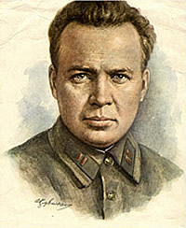
Аркадий Петрович Гайдар
родился 9 января 1904 года в семье учителя во Льгове.

Slide 5
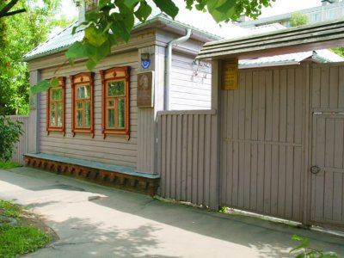
Свое детство он провел в Арзамасе.
Аркадий Петрович окончил пехотные курсы, а когда началась первая мировая война и отца забрали в солдаты, он через месяц сбежал из дома, чтобы ехать к отцу на фронт.

Slide 6
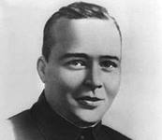
В 1918 пошел добровольцем в Красную армию. Ему пришлось воевать и на Украине, и на польском фронте, и на Кавказе. В четырнадцать с половиной лет он командовал ротой курсантов, а в семнадцать лет был командиром отдельного полка по борьбе с бандитизмом.
В декабре 1924 Гайдар ушел из армии по болезни после ранения и контузии. Он начал писать книги.
26 октября 1941 на Украине, под деревней Ляплявою, Гайдар погиб в схватке с фашистами.

Slide 8
Рассказ «Совесть»
Как звали героиню рассказа?
Почему девочка не пошла в школу?
Куда она направилась? Зачем?
Кого она встретила в роще? Как об этом написано в рассказе?
Кем был встреченный Ниной мальчик? Как вы догадались?
Что случилось с мальчиком?
Как поступила Нина?
Где остались книги и завтрак Нины? Почему она их не подняла?
Почему Нина заплакала? Как об этом написано в рассказе?

Slide 9
Словарная работа
Украдкой прошла, пакет с завтраком, сжимал букварь, добродушный малыш, связка книг, вышмыгнула из-за ветвей, беспощадная совесть.

Slide 10
Способы передачи чужой речи
П: «А.»
Нина сказала: «Несчастный прогульщик! И это с таких юных лет ты уже обманываешь родителей и школу? »

Slide 11
Способы передачи чужой речи
«П,» – а.
« Я просто шёл на урок, но испугался собаку и заблудился, » – ответил малыш.

Slide 12
План.
Нина не пошла в школу.
Встреча в роще.
Разговор с мальчиком.
Пришла на помощь.
Возвращение в рощу.

Slide 13
Будьте внимательны!
Внимательно перечитайте написанный текст.
Исправьте ошибки в написании букв и постановке знаков препинания, если вы их обнаружили.
Аккуратно перепишите текст в тетради.
Не забывайте обозначать абзацы!
4. Проверьте написанный текст.

Slide 14
Спасибо за работу!
Домашнее задание: с. 113 – 114 (повторить правила),
Выписать примеры предложений с прямой речью
из сказок А.С.Пушкина.

Slide 15
Использованные Интернет-ресурсы:
1.http://modernlibz.ru/books/bse/bolshaya_sovetskaya_enciklopediya_ga/read_22/
2. http://vse-grani.com/viewtopic.php?f=10&t=332
3. http://900igr.net/fotografii/literatura/Gajdar/005-Arzamas.html
4. http://www.kprf.org/showthread-t_7918-page_6.html

